Slide 1
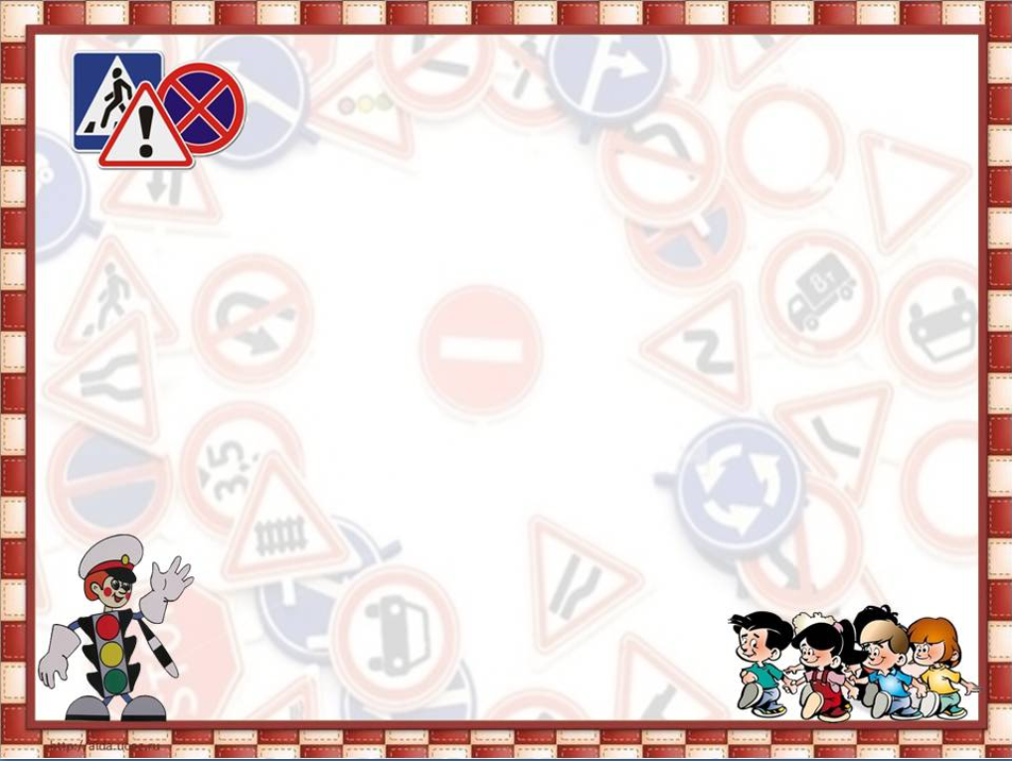

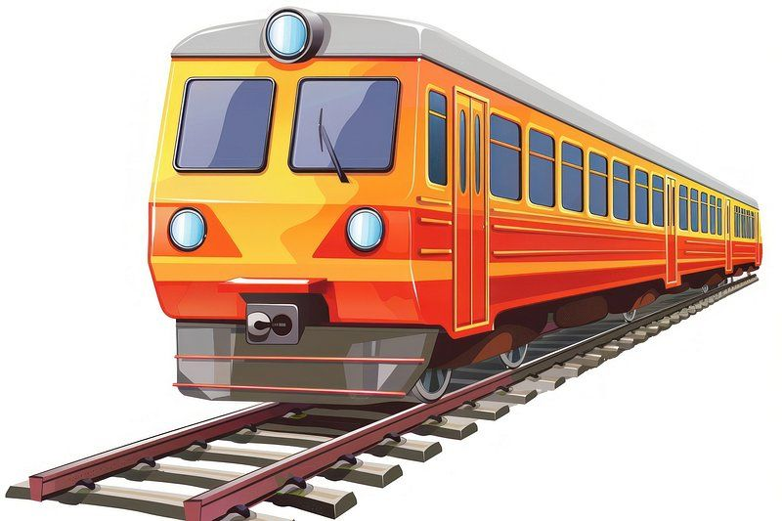
Игра-путешествие
«Страна железнодорожного
транспорта»
Для детей старшего дошкольного и младшего школьного возраста
Составила учитель-логопед
МОУ детского сада № 90 Ворошиловского района Волгограда
Круглова Елена Николаевна

Slide 2
Цель: формирование системных знаний о железнодорожном транспорте, профессиях железнодорожника, правилах безопасного поведения на железной дороге.
Задачи:
- обогащать и конкретизировать представления детей о железнодорожном транспорте, профессиях железнодорожника;
- закрепить знания о правилах безопасного поведения на железной дороге;
- стимулировать развитие познавательных, коммуникативных, творческих способностей;
- воспитывать положительное отношение к труду железнодорожников и его результатам, желание подражать им;
-воспитывать внимательность, осторожность, культуру поведения в общественном транспорте

Slide 3
Ребята, приглашаю вас в путешествие на поезде в страну железнодорожного транспорта

Slide 4

Страна железнодорожного транспорта
Станция «Профессии»
Станция «Загадки»
Станция «Правила»

Slide 5
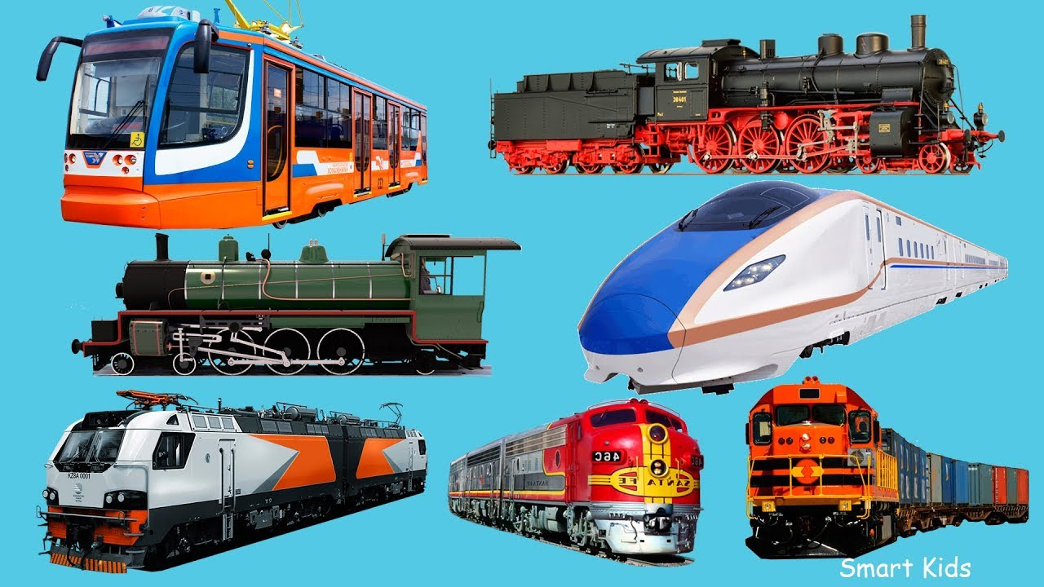
Станция «Загадки»

Slide 6

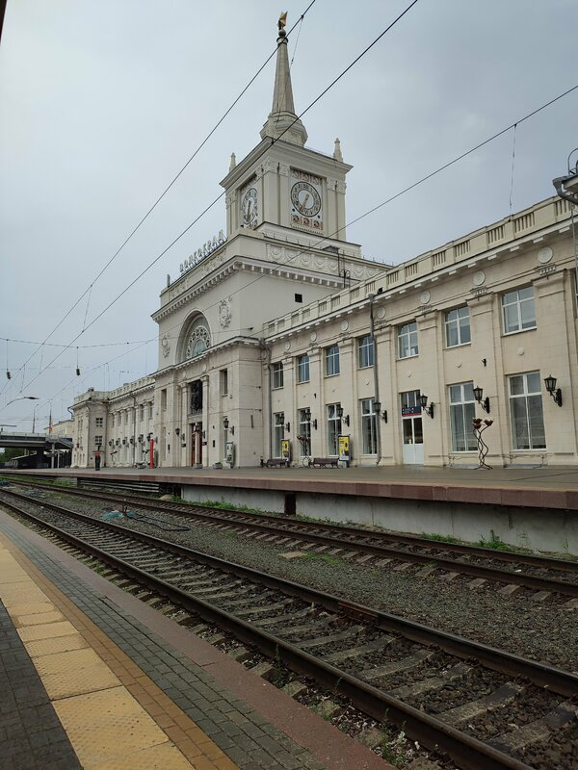
«Этот дом большой, красивый, но никто в нём не живёт. Этот дом для пассажиров. Каждый здесь свой поезд ждёт» …
«Эта лесенка лежит, а паровоз по ней бежит» …
ВОКЗАЛ
ЖЕЛЕЗНАЯ ДОРОГА

Slide 7
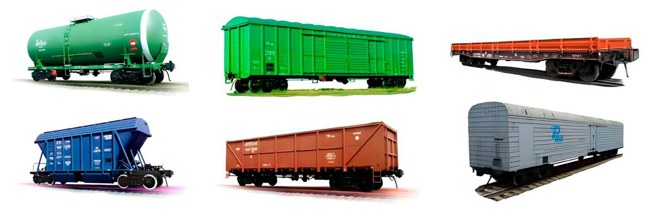
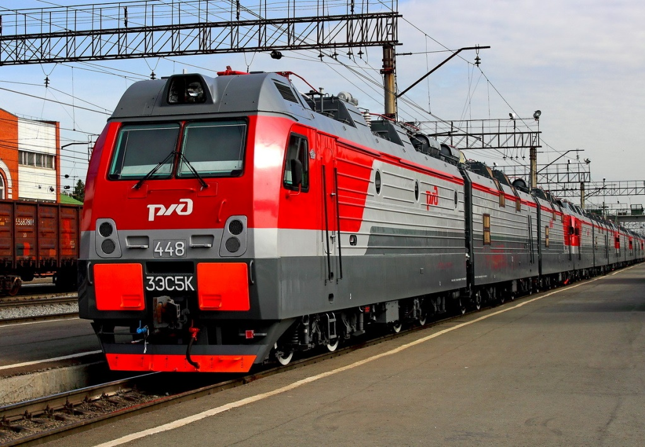
Я зашел в зеленый дом, Но недолго пробыл в нем. Оказался этот дом Быстро в городе другом…
ВАГОНЫ
Они бывают разные – Зеленые и красные. Они по рельсам вдоль бегут, Везде встречают их и ждут.
ПОЕЗД

Slide 8
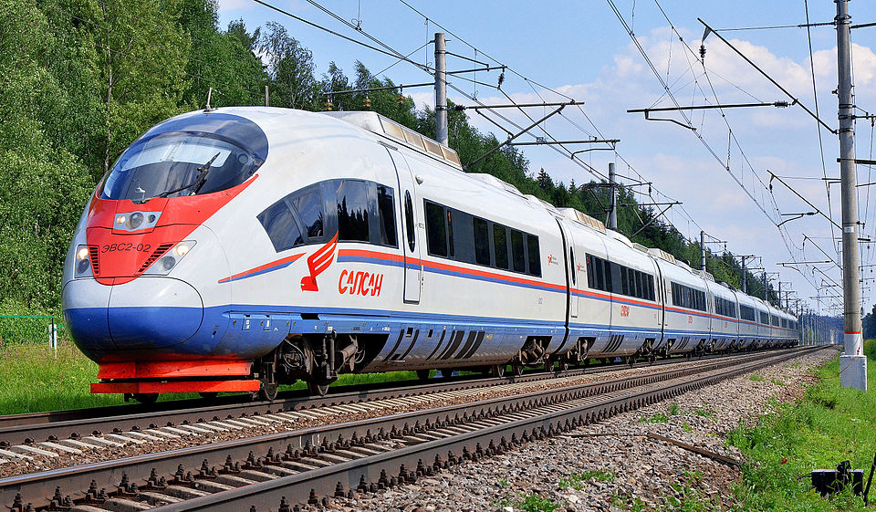
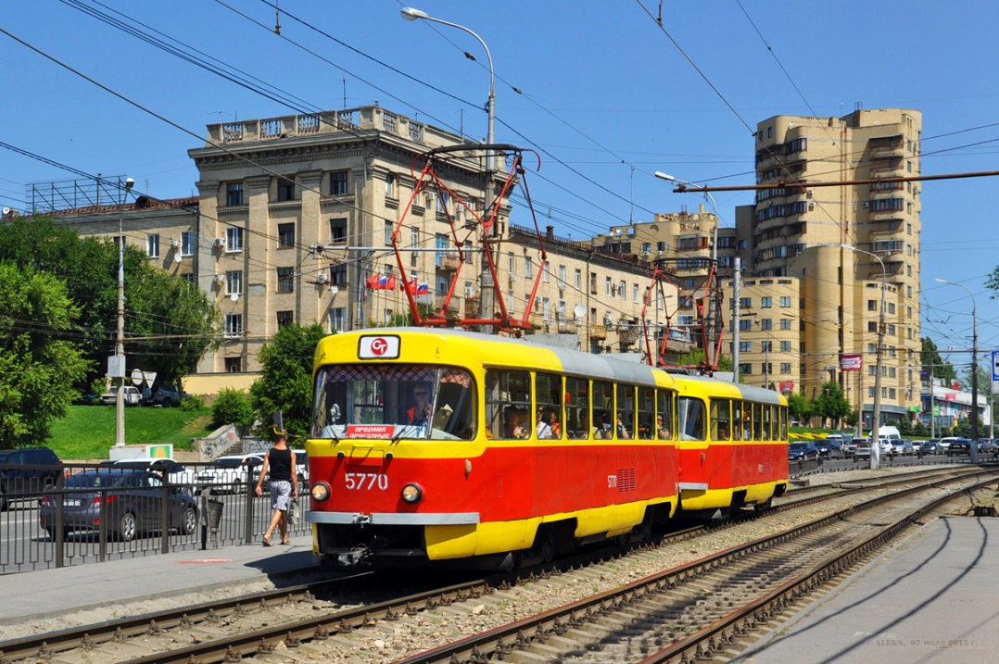
Дом на рельсах тут как тут,
Всех умчит за пять минут.
Ты садись и не зевай,
Отправляется …
ТРАМВАЙ
ЭЛЕКТРИЧКА
Мимо рощи, мимо яра,
Мчит без дыма,
Мчит без пара.
Паровозова сестричка, Кто же это …

Slide 9
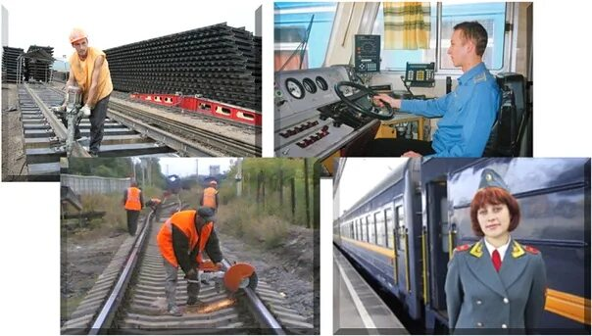
Станция «Прфессии»

Slide 10
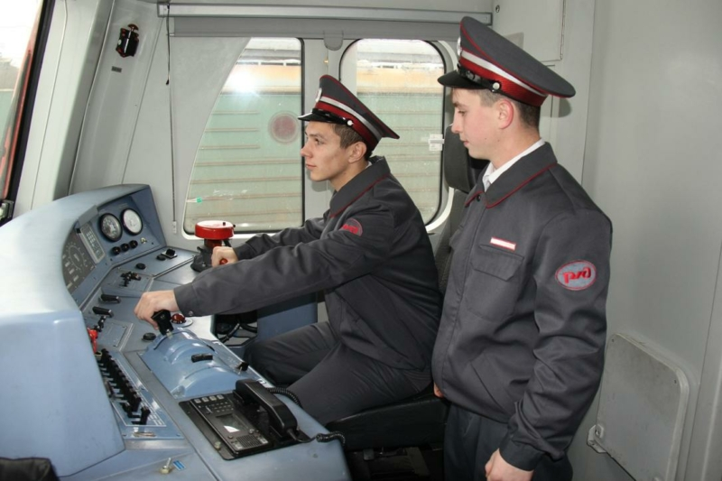
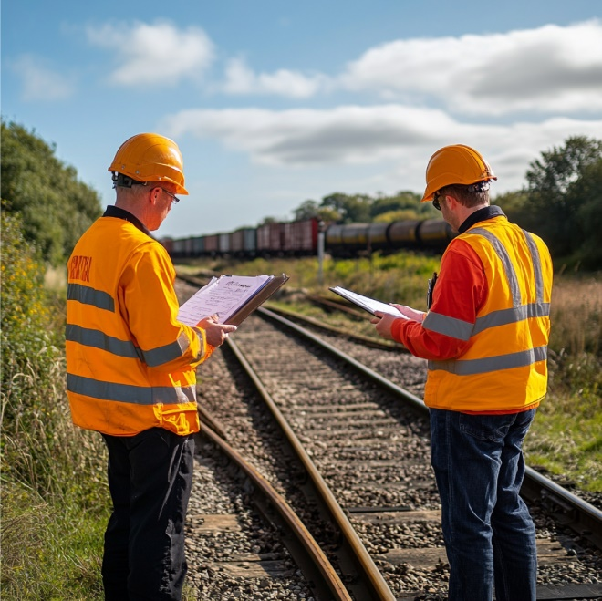
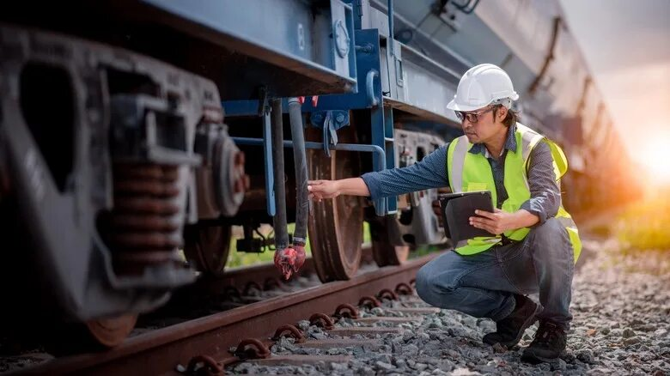
МАШИНИСТ
Кто водит поезда?
Кто строит железную дорогу?
Кто осматривает вагоны?
ИНЖЕНЕР
ОСМОТРЩИК ВАГОНОВ

Slide 11
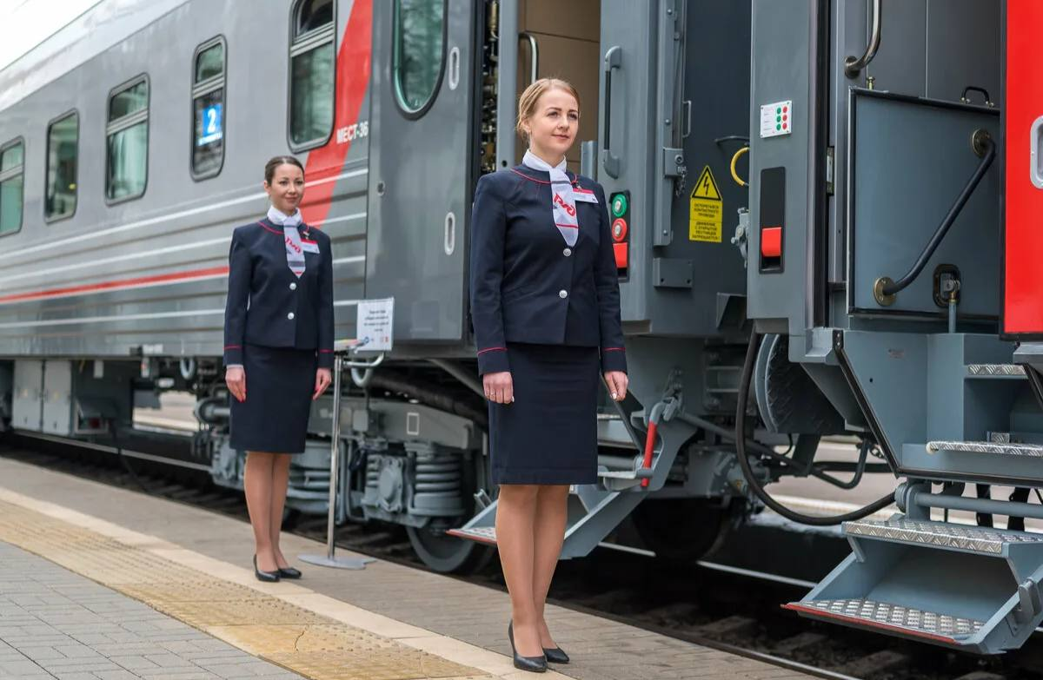
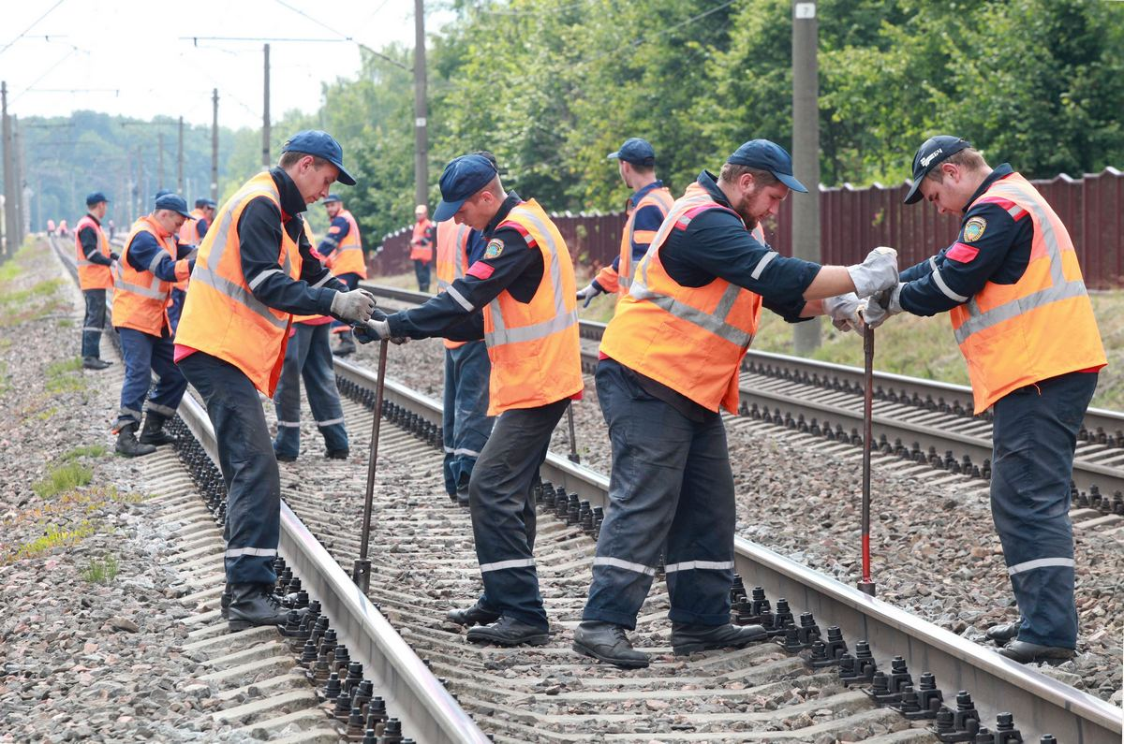
Кто проверяет билеты?
Кто ремонтирует железнодорожные пути?
МОНТЕР ПУТИ
ПРОВОДНИК

Slide 12
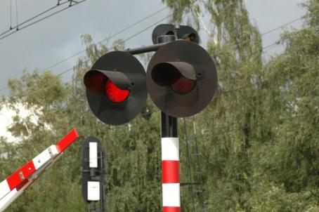
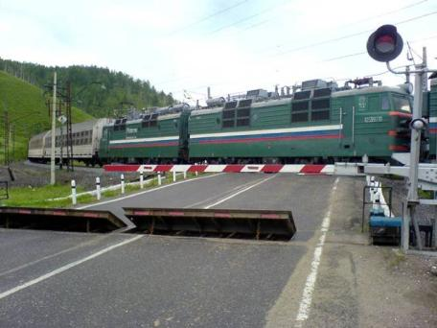

Станция «Правила»
Запрещается переходить пути на железнодорожных переездах при закрытом шлагбауме или показании красного сигнала светофора переездной сигнализации.
Запрещается!

Slide 13
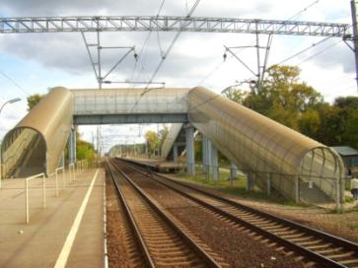

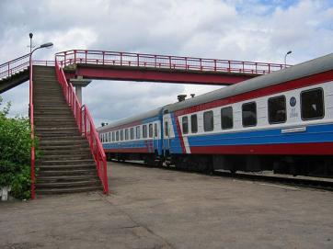

Помните!
Переходить железнодорожные пути можно только в установленных местах, пользуясь при этом пешеходными мостами, тоннелями, переездами.

Slide 14
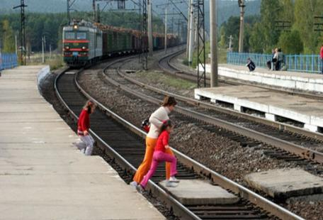
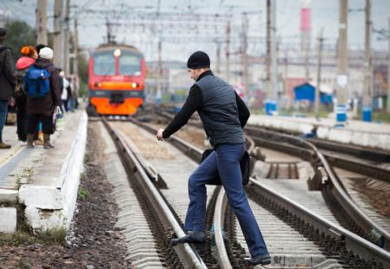
ЗАПРЕЩАЕТСЯ !
Переходить и перебегать через железнодорожные пути перед близко идущим поездом.

Slide 15
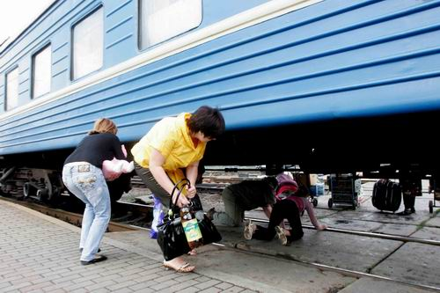
Запрещается !
Категорически запрещается на станциях и перегонах подлезать под вагоны и перелезать через автосцепки для прохода через путь.

Slide 16

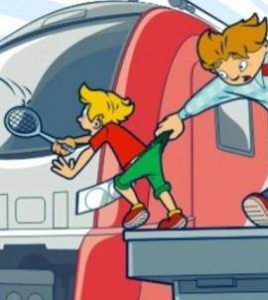
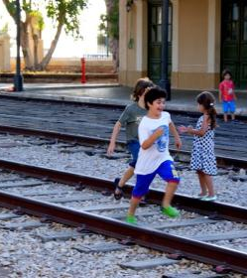
Нельзя устраивать на платформе и железнодорожных путях различные подвижные игры!

Slide 17
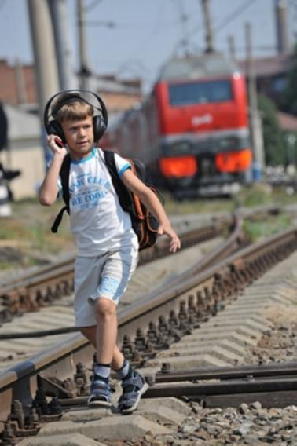
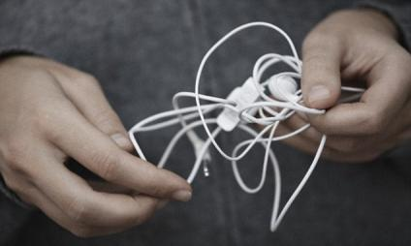
Нельзя!
He используй наушники и мобильные телефоны при переходе через железнодорожные пути!

Slide 18
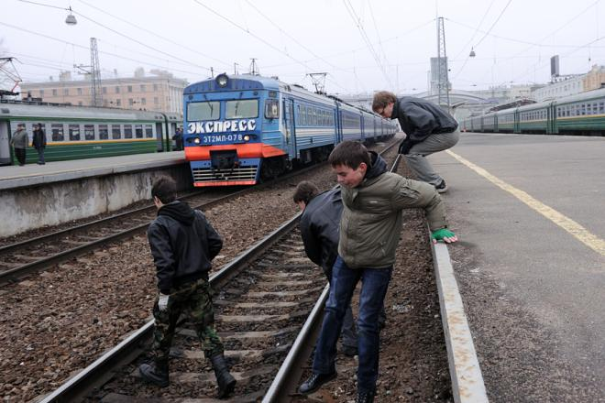
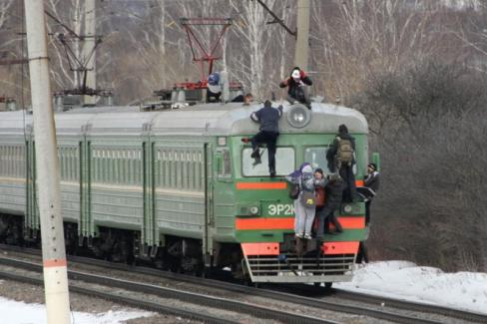
Нельзя!
Подниматься на крышу поезда - смертельно опасно!
Не прыгай с пассажирской платформы на железнодорожные пути!

Slide 19


Основными причинами травмирования людей являются незнание и нарушение правил безопасности при нахождении в зоне железнодорожных путей.

Slide 20
Электронные ресурсы:
http://free-office.net/shablony-powerpoint/412-zhivoj-svetofor.html -
шаблон для презентации
https://nsportal.ru/detskiy-sad/raznoe/2024/01/21/zagadki-o-zheleznoy-doroge-i-zheleznodorozhnom-transporte
- загадки
Фото транспорта:
https://ya.ru/images?parent-reqid=1777366105933498-5708257337561162856-balancer-l7leveler-kubr-yp-vla-136-BAL
https://tunoshna-ds.edu.yar.ru/docs/zaharova_v_dot_v_dot_/detyam_o_zhel_dor_i_zhel_dor_professiyah.pptx
Правила поведения на железной дороге:
https://sh1-kurax-r82.gosweb.gosuslugi.ru/roditelyam-i-uchenikam/poleznaya-informatsiya/bezopasnost-na-zheleznoy-doroge/ф

